Slide 1
ОРИЈЕНТАЦИЈА У ВРЕМЕНУ

Slide 2
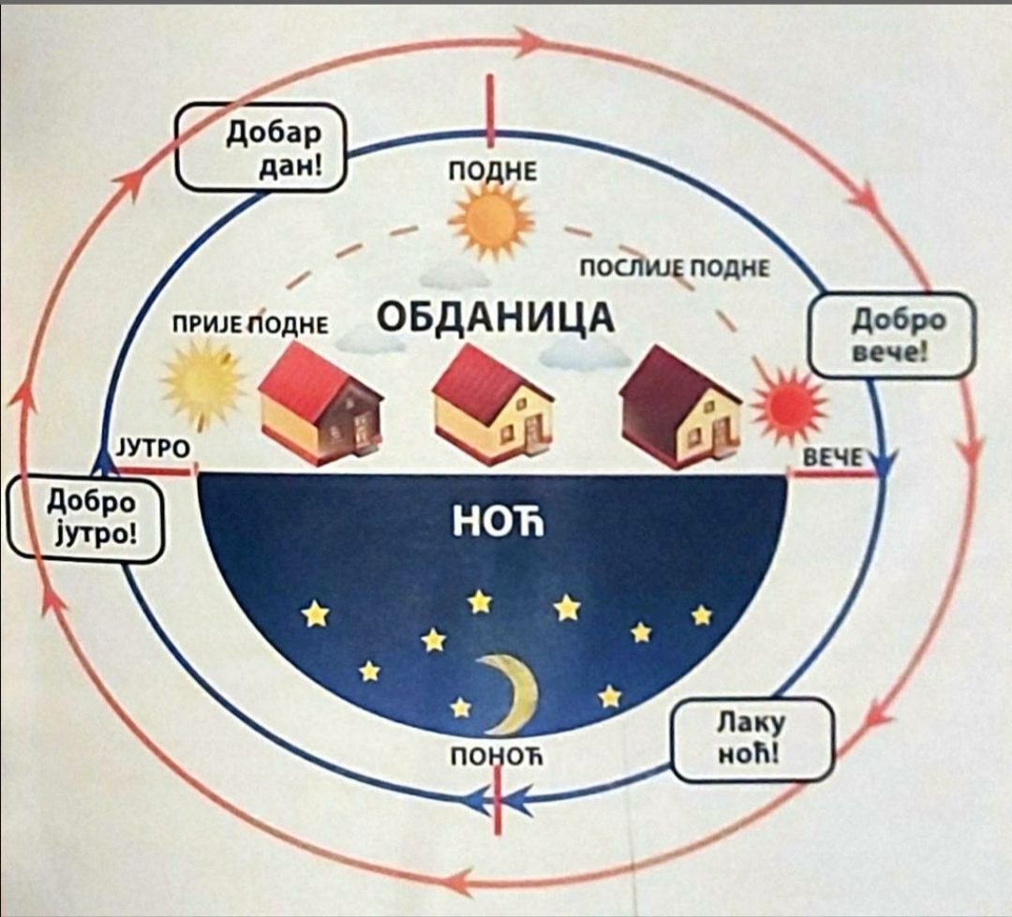
Дан је временска јединица која траје 24 сата.
Свијетли дио дана је обданица и траје од
изласка до заласка сунца.
Тамни дио дана је ноћ и траје од заласка
до изласка Сунца.
Дужина обданице и ноћи се у току године мијења.
Јутро је дио дана када Сунце излази.
Вече је дио дана када Сунце залази.

Slide 3
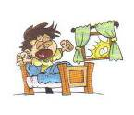
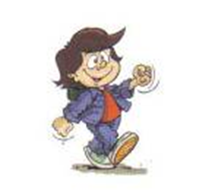
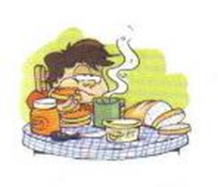
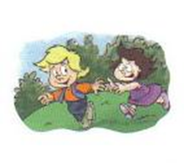
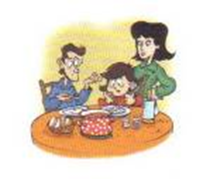
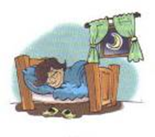
Дијелови дана
јутро
прије подне
подне
послије подне
вече
ноћ

Slide 4
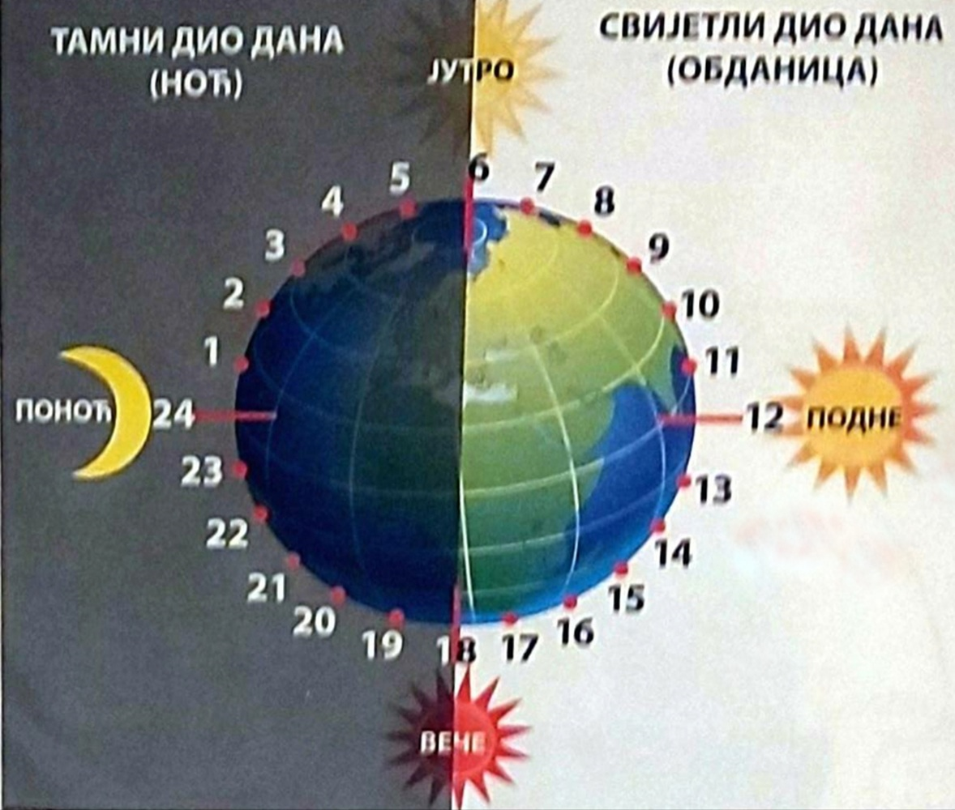
Мање јединице за вријеме су: минут и сат.
Веће јединице за вријеме су: седмица (или недјеља), мјесец, година, деценија и вијек (или стољеће).
Деценија - вријеме у трајању од десет година.
Вијек (или стољеће) – вријеме од стотину година.

Slide 5
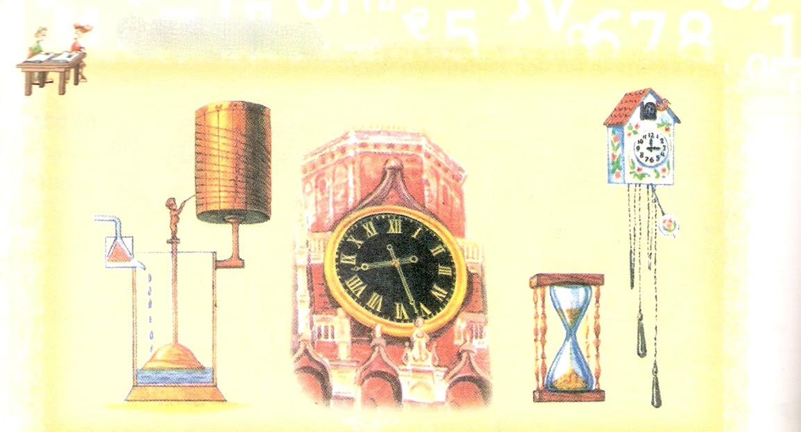
Часовник је справа за мјерење времена.
Састоји се од бројчаника и казаљки.
Када велика казаљка обиђе један круг протекне 60 минута или један час.
Мала казаљка круг бројчаника обиђе два пута за дан.
Дан има 24 часа (сата), а један час (сат) има 60 минута.

Slide 6
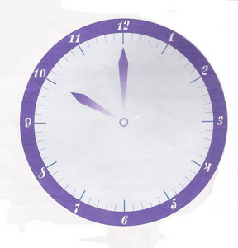
Часовник
Велика казаљка
показује минуте.
На бројчанику
су обиљежени часови
бројевима од 1 до 12,
и минути малим цртама.
Мала казаљка
показује часове.

Slide 7
УКРШТЕНИЦА
Траје 60 минута.
Има 24 часа.
Жуто је и сија на небу.
Заклања Сунце.
Тада одлазимо на спавање.
Тамни дио дана.
Мањи је од једног часа.
Показује часове и минуте.

